Slide 1
HASTA BAKIŞ AÇISI

Slide 2
Hastalık ve Rahatsızlık
Rahatsızlık hastanın semptomlar ile ilgili deneyimi olarak tanımlanabilir.
Hastalık ise klinisyenin semptomlara getirdiği açıklamadır.

Slide 3
Hasta hekim görüşmesi gerçekliğin bu iki yönünü de dikkate almak zorundadır.

Slide 4
Hasta bakış açısını ortaya çıkartma
Problemin doğası ve nedeni hakkında hastanın düşünceleri,
Problem hakkında hastanın duyguları, özellikle korkuları,
Hastanın klinisyenden ve sağlık bakımından beklentileri,
Problemin hastanın yaşamına etkileri,
Hastanın veya ailesinin yaşamında benzer deneyimler,
Problem ile ilgili atılmış adımlar.

Slide 5
HASTANIN HEKİMDEN BEKLENTİLERİ
Anlaşılması
Kendini ifade edebilmesi
Sözü kesilmeden dinlenebilmesi
Hekime güvenmesi
Kendisine ve haklarına saygı gösterilmesi
Daha çok zaman ayrılması
Eşit muamele gösterilmesi
İyi karşılanması

Slide 6

HASTANIN HEKİMDEN BEKLENTİLERİ
Kendi anlayabileceği dilde açıklama yapılması,
Tüm hizmet boyunca danışmanlık hizmeti alabilmesi,
Tekrar geri gelebileceğinin onayı,
Herhangi bir sorun çıktığında başvurabilmesi.

Slide 7

HASTALARIN SAĞLIK HİZMETİNDEN BEKLENTİLERİ
Ayrıntılı muayene edilmesi,
Tetkik yapılması,
Tanısının konulması,
Tedavisinin yapılabilmesi.

Slide 8
PROBLEM HAKKINDAKİ DÜŞÜNCELERİ
Problemin nedeni hakkında hastanın fikrini (Karın ağrısının neden olduğunu düşünüyorsunuz?)
Ve duygularını ("bu ağrı ile ilgili sizi en çok kaygılandıran şey nedir?“) sormalısınız.

Slide 9


PROBLEMİN HASTANIN YAŞAMINA ETKİLERİ?
Rahatsızlık hastanın yaşam tarzını ve fonksiyonlarını nasıl etkiliyor?

Slide 10


Daha önce yaptığınız ama şimdi yapamadığınız şeyler var mı?
Ağrılar iş yaşamınızı etkiliyor mu?
Ağrılar ev yaşamınızı etkiliyor mu?
Sosyal aktivitelerinizi.....?
Baba, anne, eş olarak.........?
Kendiniz hakkındaki duygularınızı...?

Slide 11
HASTANIN VEYA AİLESİNİN YAŞAMINDA BENZER DENEYİMLER?
Size veya ailenizden birisine daha önce böyle bir şey olmuş muydu?

Slide 12

PROBLEMLE İLGİLİ ATILMIŞ ADIMLAR?
Bu problemle ilgili daha önceden başvurduğunuz bir yer var mı?
Bu problemle ilgili neler yaptınız?
Bu problemin çözümü için herhangi bir çareye başvurdunuz mu?
Başkalarından tavsiyeler aldınız mı?

Slide 13
Hastanın Deneyimleri
Hastanın önceki deneyimlerini de sormak yararlı olabilir:
"Size veya ailenizden birisine daha önce böyle bir şey olmuş muydu?“

Slide 14
Hasta hastalığı için ne yapmış?
Hastanın o ana kadar bu problemle ilgili neler yaptığını öğrenmelisiniz.
(Pek çok hasta reçetesiz ilaçları kullanmış veya geleneksel çarelere başvurmuş ya da başkalarının tavsiyelerini almıştır).

Slide 15
Hasta- Hekim Görüşmesi:
Öykünün Diğer Elemanları

Slide 16
Ana yakınma
Hasta bakış açısı
ÖYKÜNÜN DİĞER ELEMANLARI
Geçmiş tıbbi öykü
Şimdiki sağlık durumu
Aile öyküsü
Kişisel ve sosyal öykü
Sistemlerin gözden geçirilmesi
Görüşmeyi bitirme

Slide 17
GEÇMİŞ TIBBİ ÖYKÜ
Genel sağlık durumu
Çocukluk hastalıkları
Aşılama durumu
Erişkin hastalıklar/hastaneye yatma
Tıbbi (Diyabet, Hipertansiyon, Hepatit, Astım, HIV)
Cerrahi, Kadın Doğum, Psikiyatri
Yaralanmalar\kazalar
Obstetrik\Jinekolojik öykü
Transfüzyonlar

Slide 18
AİLE ÖYKÜSÜ
Anne baba, kardeş ve çocukların
son sağlık durumları
Ailede belirgin bir hastalığın öyküsü
Ailenizden herhangi birinde diyabet, kalp hastalığı, hipertansiyon, kolesterol, böbrek hastalığı, kanser, anemi, tüberküloz, glokom, gut, astım epilepsi, emosyonel hastalık var mı?
Ölümler (tarihler ve ölüm yaşları)

Slide 19
ŞİMDİKİ SAĞLIK DURUMU
İlaçlar
Tütün,alkol,uyuşturucu
Allerji ve ilaç reaksiyonları
Diyet,uyku,egzersiz
Daha önceki sağlık taraması sonuçları
Dışkıda gizli kan, mammografi, pap smear, tüberkülin
kan kolesterol , kan şekeri vb.
Güvenlik tedbirleri
Emniyet kemeri, kask, yangın söndürücü kullanımı gibi…

Slide 20
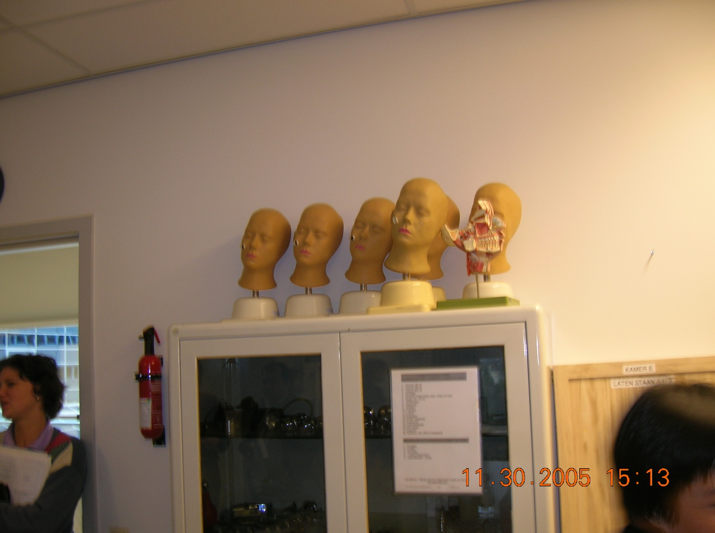

Slide 21
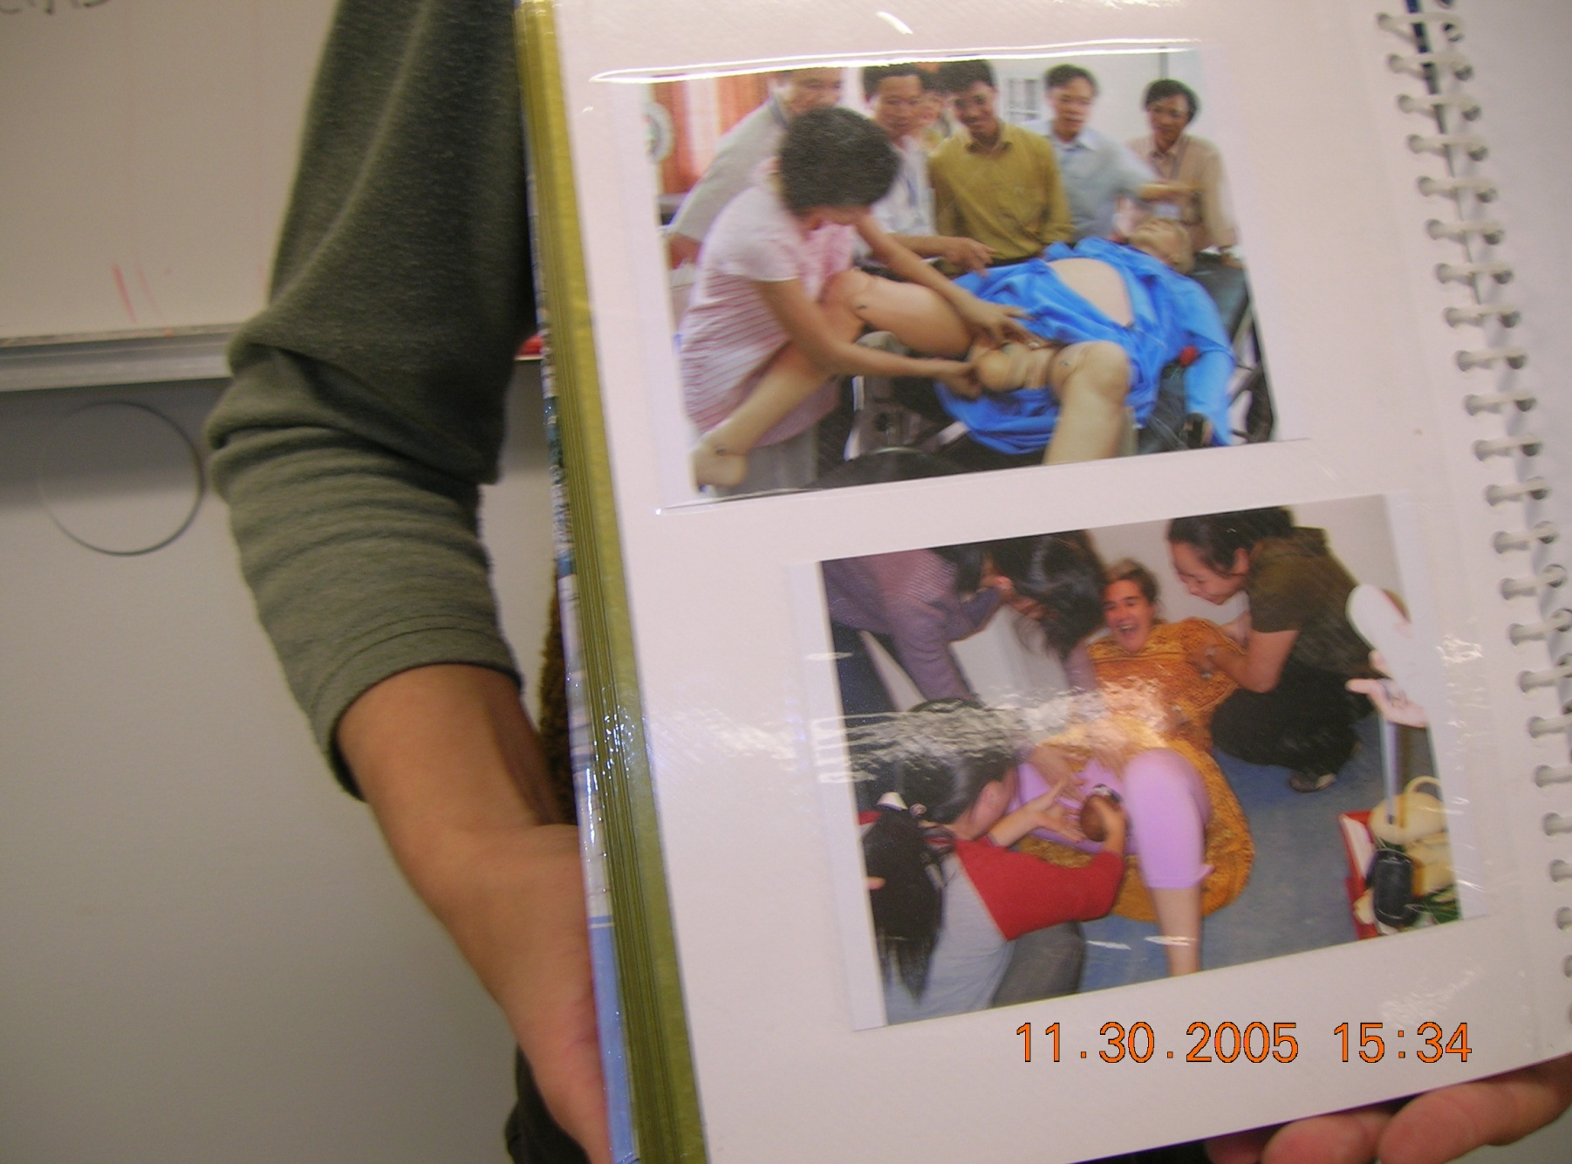

Slide 22
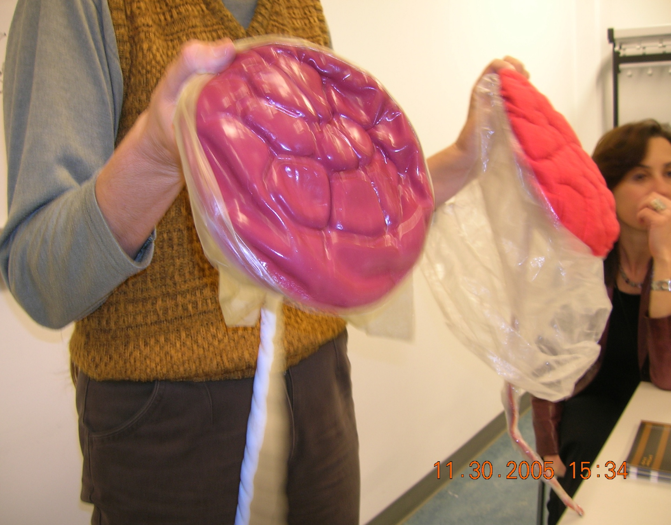

Slide 23
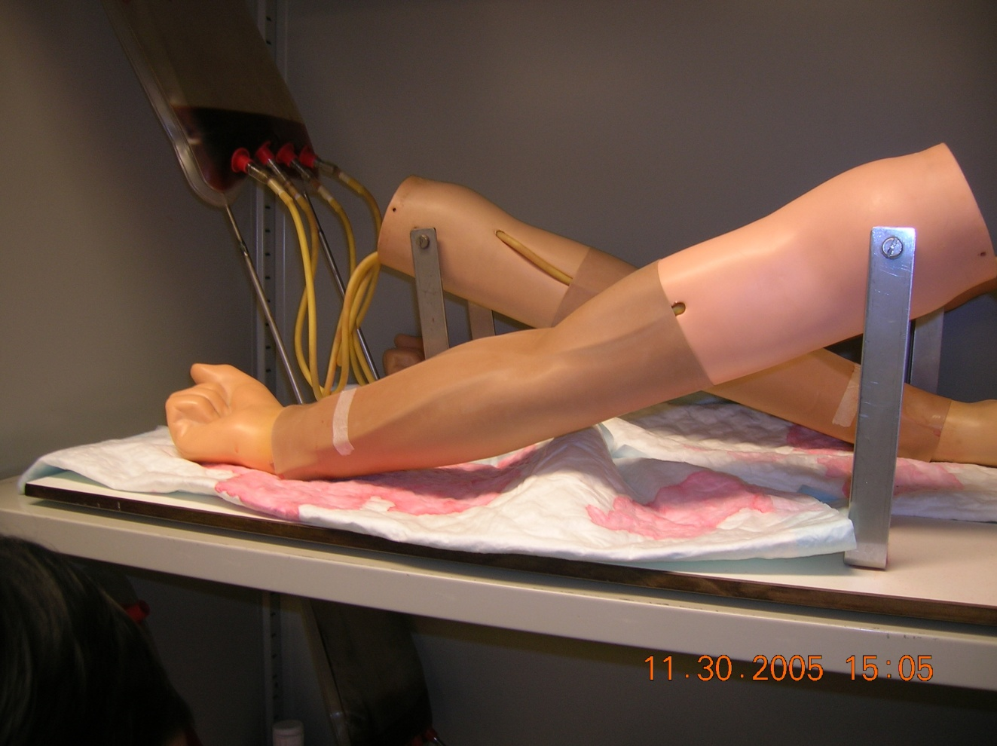

Slide 24
KİŞİSEL VE SOSYAL ÖYKÜ
Eğitim ve iş durumu
(iş yaşamı, iş tatmini)
Medeni hali
Günlük yaşam koşulları/ Aile yapısı
Boş zamanları/ Hobileri
Destek/ İkincil kazanımlar
Cinsel geçmiş/ İşlev
Yaşama ilişkin önemli olaylar (boşanma ,parasal sıkıntılar)
Sağlığa ilişkin inançlar ve eğilimler

Slide 25
ÖYKÜ VERİ TABANI
Kimlik bilgileri
Ana yakınma
Hasta perspektifi
Geçmiş tıbbi öykü
Şimdiki sağlık durumu
Aile öyküsü
Kişisel ve sosyal öykü
Sistemlerin gözden geçirilmesi
Görüşmeyi bitirme

